Slide 1

自动驾驶场景下行人3D姿态估计方法研究
学生：官旭坤
导师：肖德贵 刘建军
日期：2023年5月11日

Slide 2
目录
01.
前言
CONTENTS
02.
研究背景及意义
03.
算法框架及实验
04.
系统设计应用
05.
问题分析

Slide 3
01、前言

Slide 4
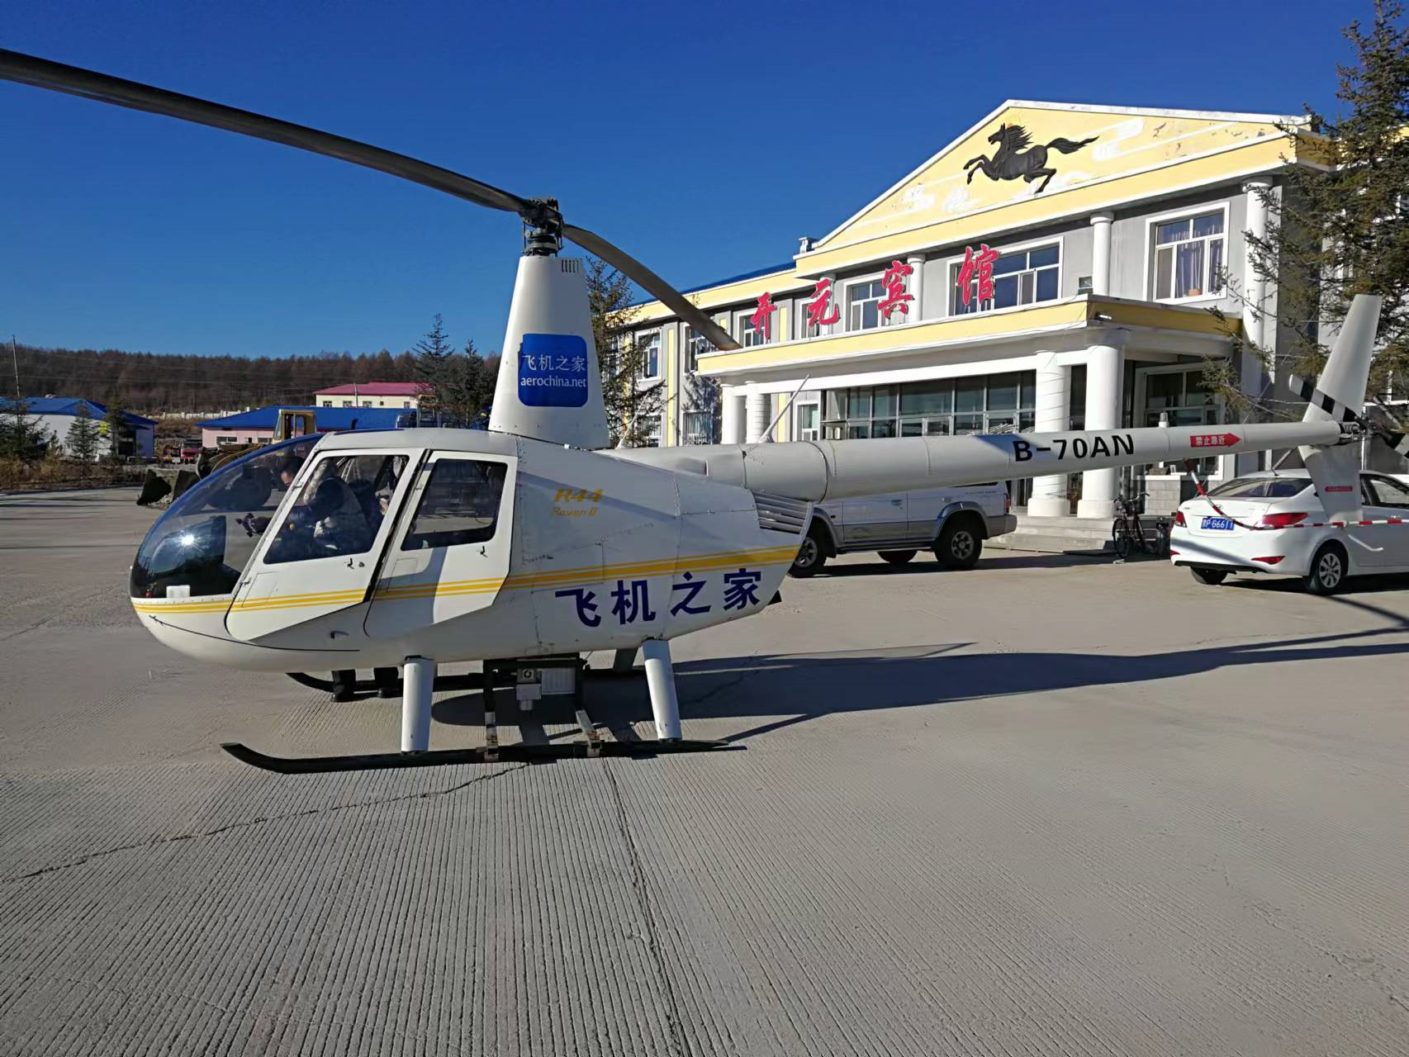
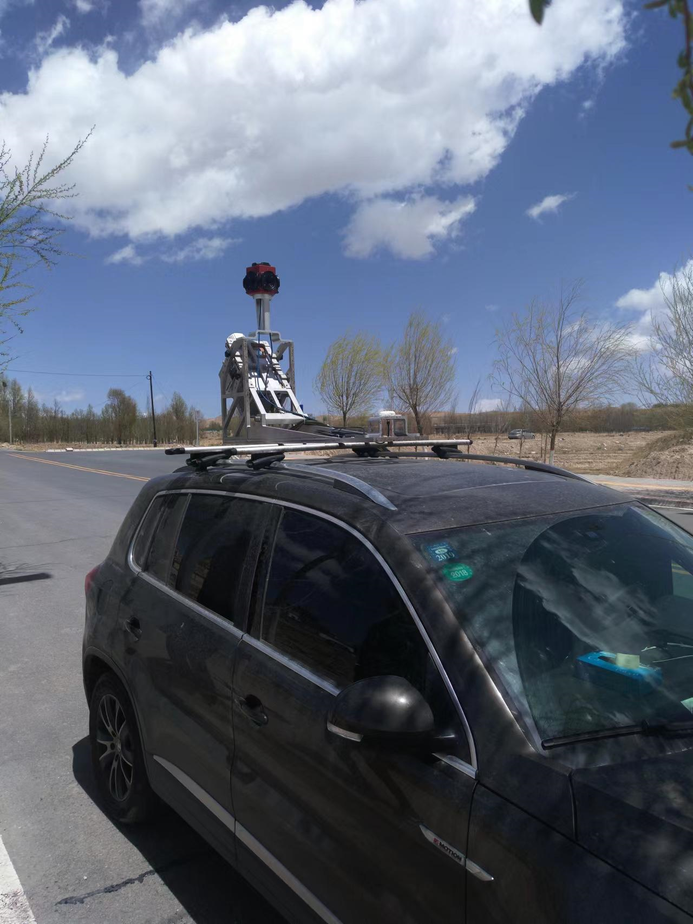
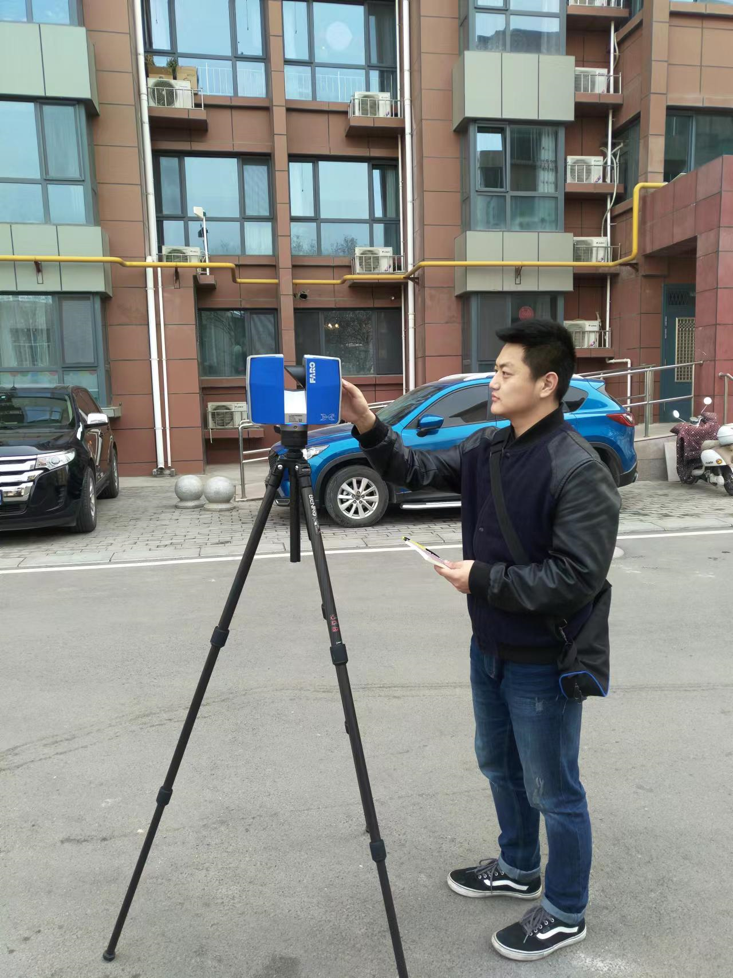
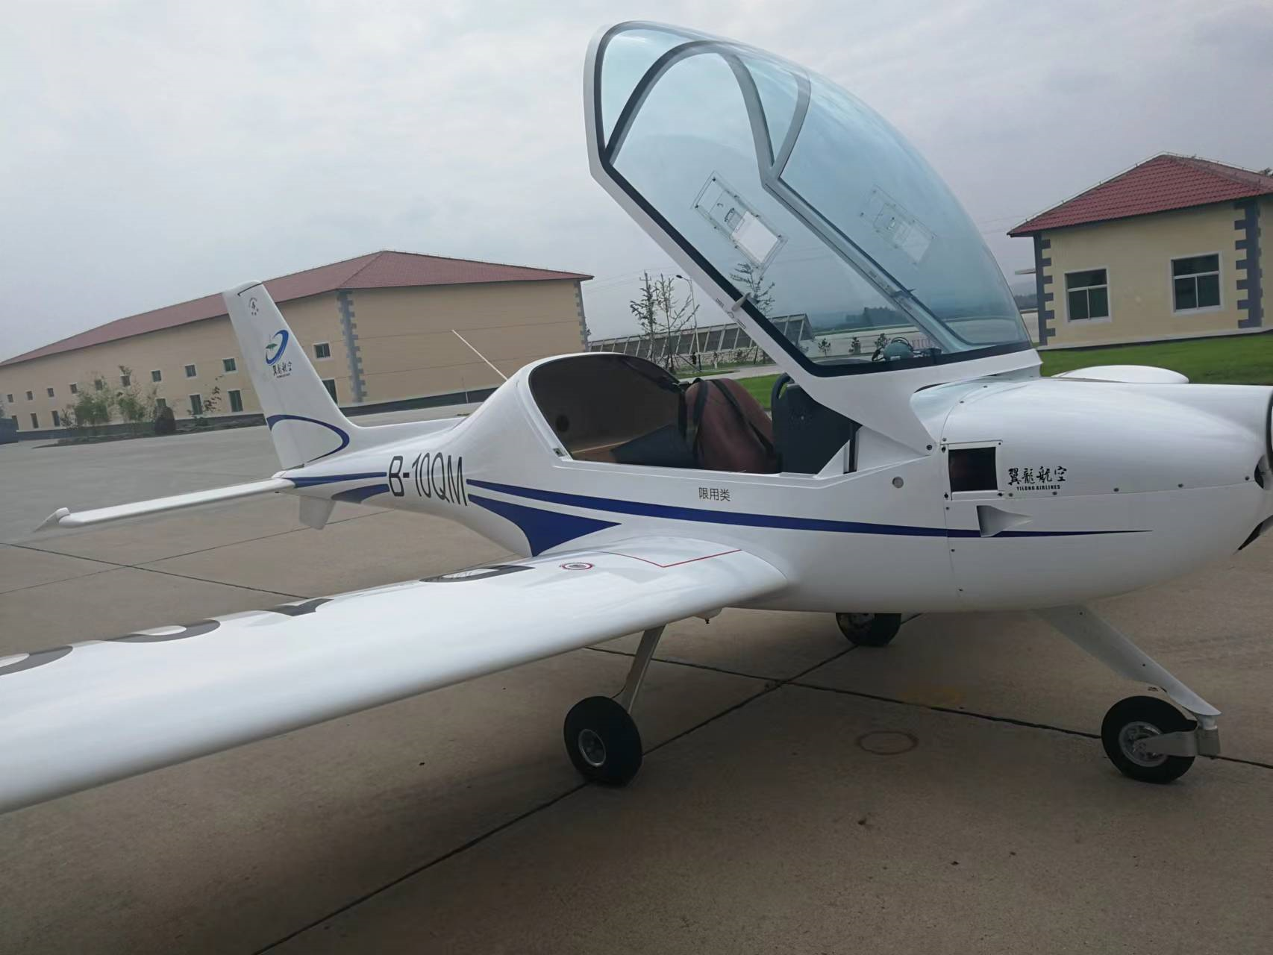
工作经历
Notes:
工作经历
激光雷达

Slide 5
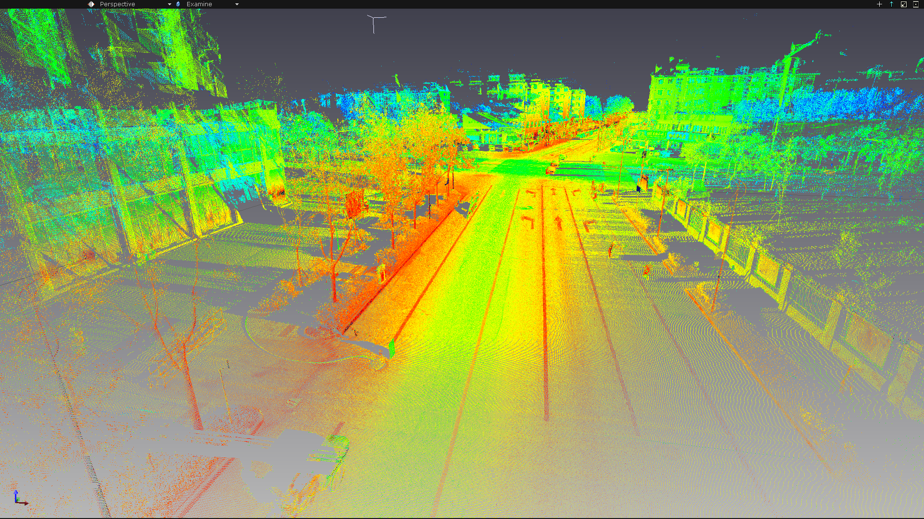

Slide 6
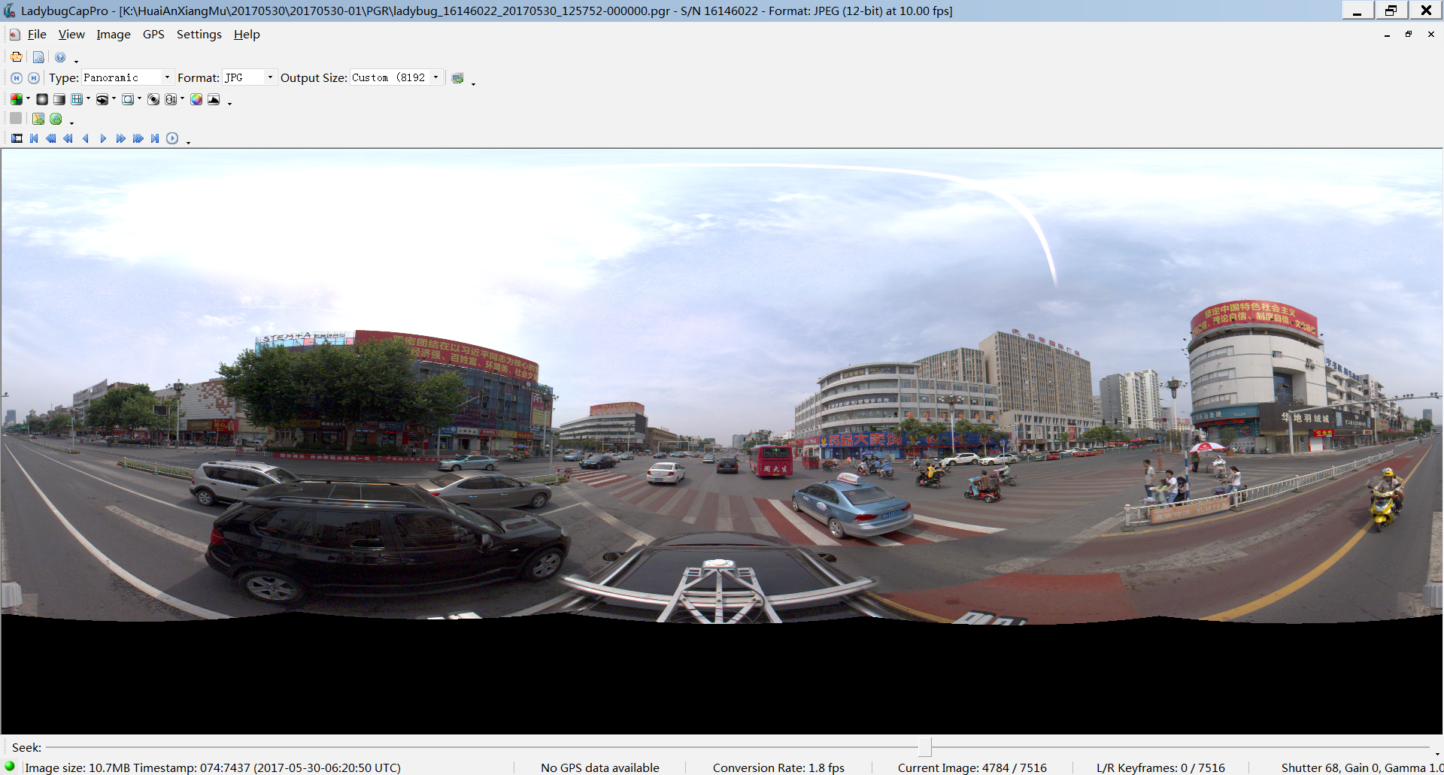

Slide 7
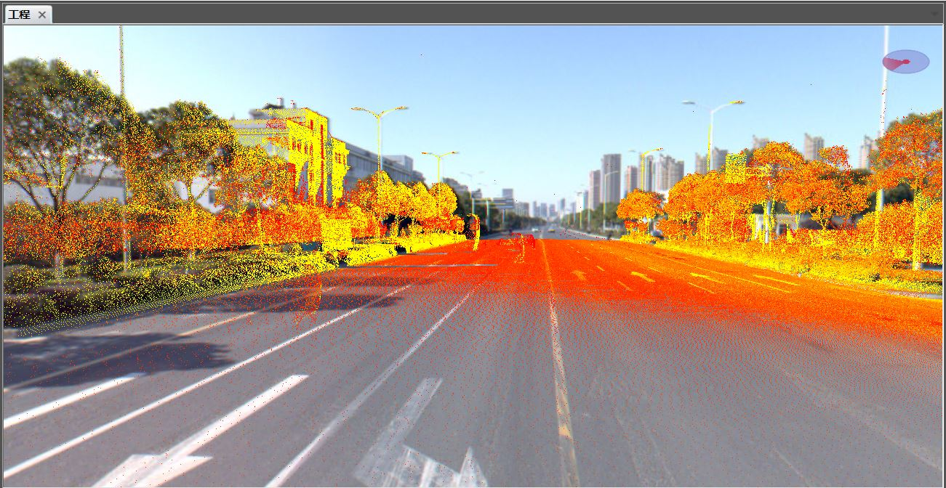

Slide 8
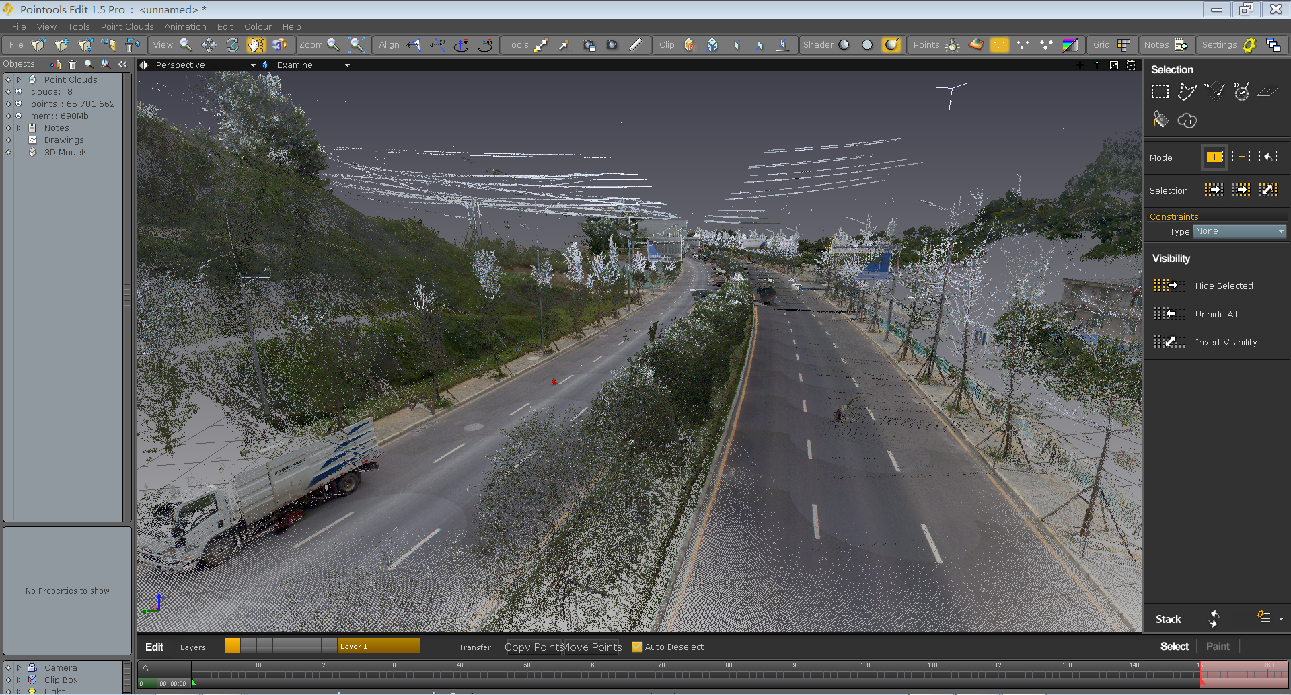

Slide 9
02、研究背景及意义

Slide 10
常见的L3自动驾驶算法框架
1、Type
2、Location
Sensor Datas
Perception
Prediction
Planning
Control
Guardian
HD Map
Localization
CANBus
control lines
data lines
Notes:
感知层的重要性
感知层后续输出给预测

Slide 11
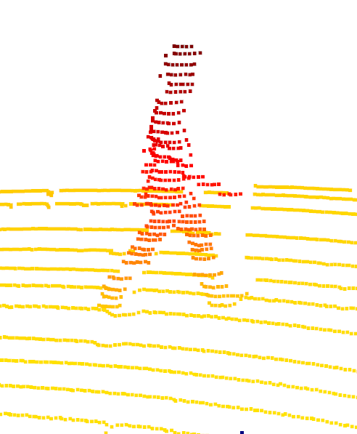
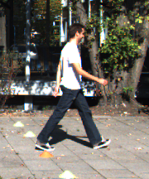
自动驾驶场景下的行人安全问题
3D Box
3D Pose
position
2D Pose
3D目标检测
2D姿态估计
3D姿态估计

Slide 12
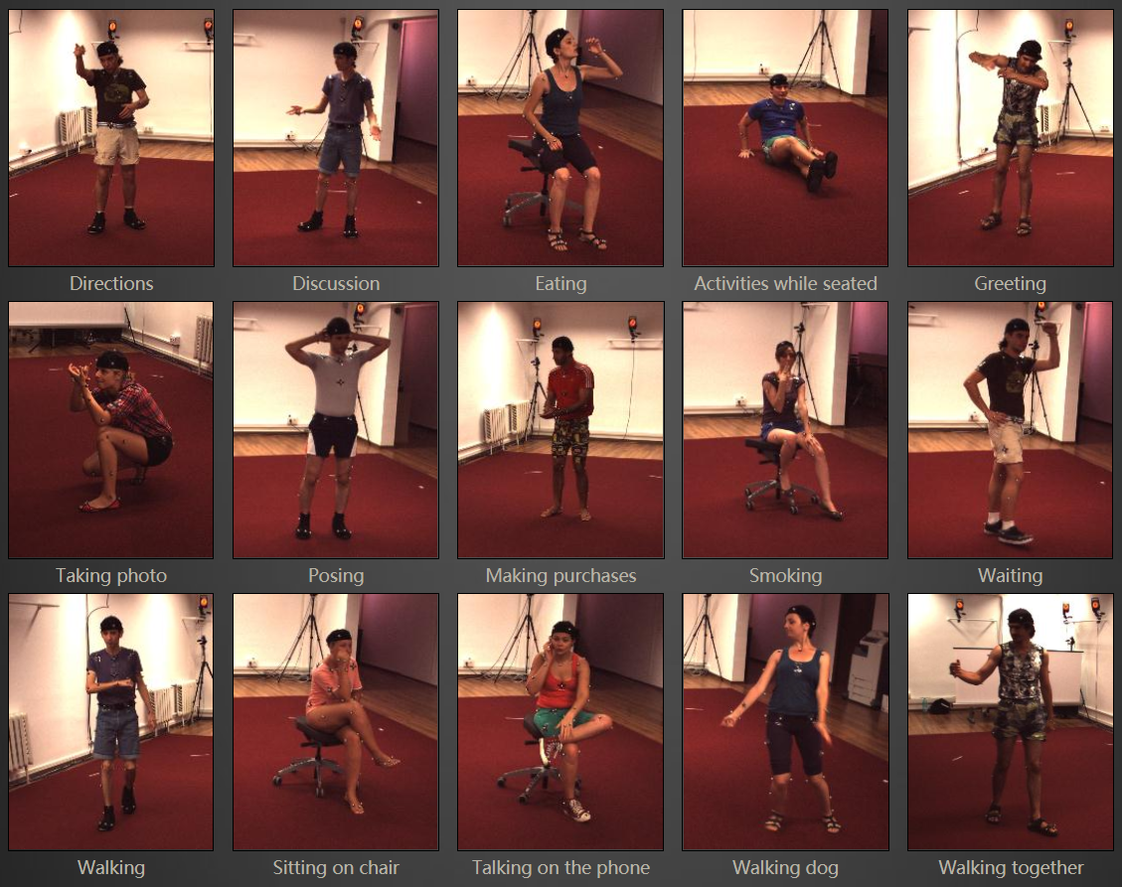
现有的3D HPE数据集
Human3.6M

Slide 13
03、算法框架及实验

Slide 14
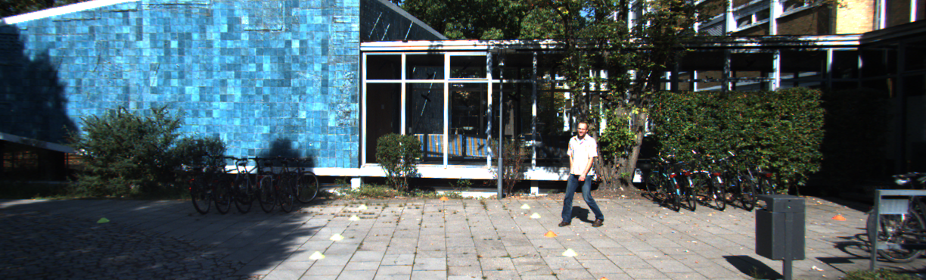
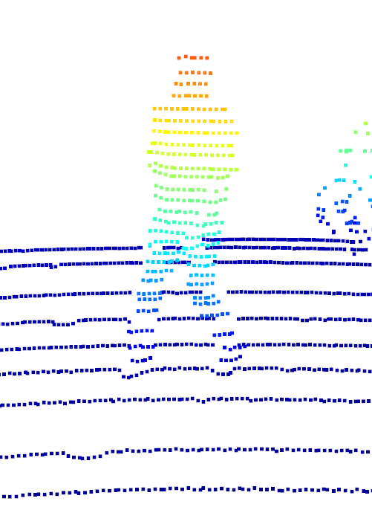
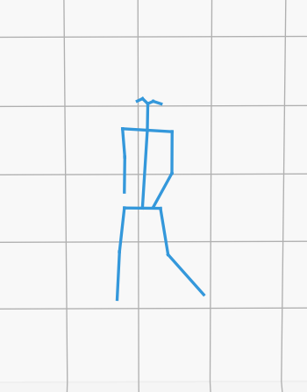

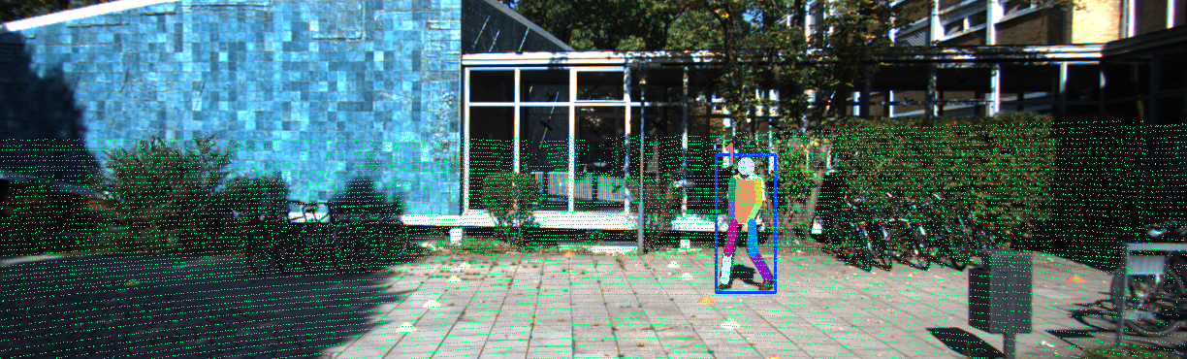
1
二维姿态估计模块
正投影模块
2
逆投影模块
5
PosePainting框架
3
4
人体掩膜模块
深度聚类模块
二维姿态估计任务
多传感器融合任务
深度赋值任务

Slide 15
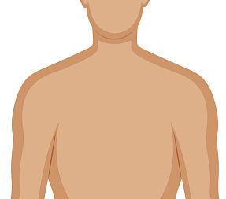
多种筛选点的方法
C1
C2
B1
B2
S1
S2
A2
A1
D2
C1
C1
C2
C2
B1
B2
B1
B2
KNN(K=2)
S1
A2
S2
S1
S2
A2
A1
A1
D2
D2
C1
C2
B1
B2
NLA
S1
S2
HBM
A2
A1
D2
KNN(K=3)

Slide 16
1、二维姿态误差
2、人体掩膜误差
3、投影矩阵误差
4、前方遮挡
n1, d1
n2, d2
n3, d3
基于人体掩膜的深度聚类（HMC）

Slide 17
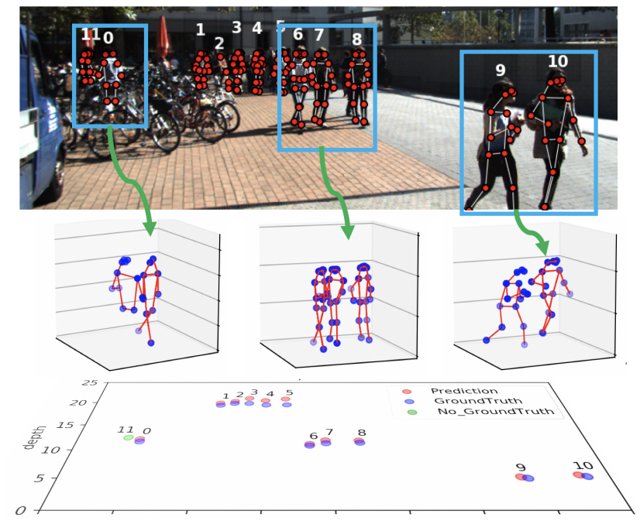

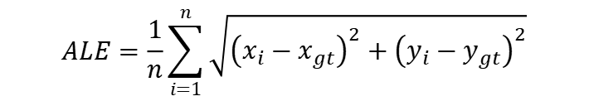
《Joint Human Pose Estimation and Stereo 3D Localization》 ICRA 2020 Wenlong Deng, Lorenzo Bertoni, Sven Kreiss, Alexandre Alahi
评价指标
平均定位误差（Average Location Error，ALE）
$$ALE=\frac{1}{n}\sum_{i=1}^{n}{\sqrt{{\left(x_{i}−x_{gt}\right)}^{2}+{\left(y_{i}−y_{gt}\right)}^{2}}}$$
平均定位精度（Average Location Accuracy，ALA）
$$ALA\left(th\right)=\frac{1}{\left|N\right|}\sum_{n∈N}{{TP}_{loc}\left(n, th\right)}$$

Slide 18
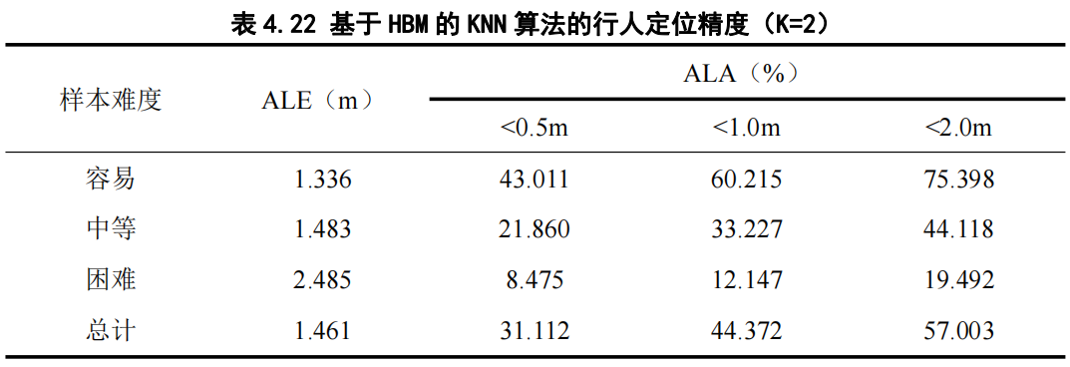
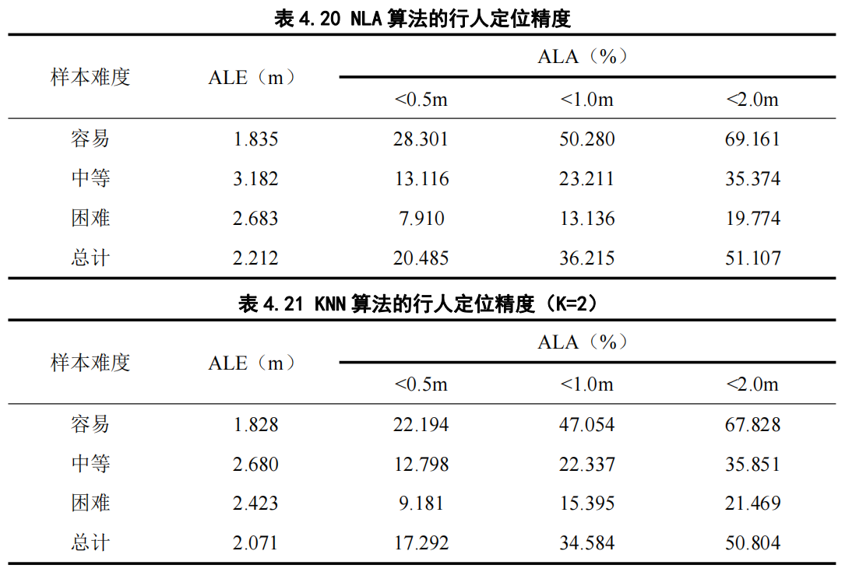
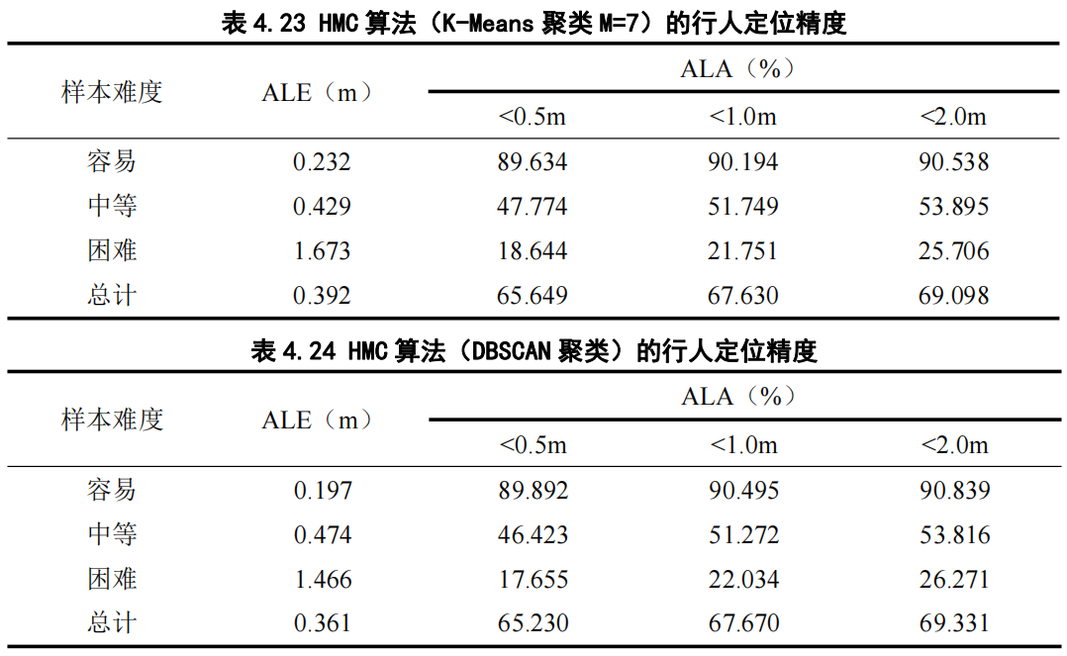

Slide 19
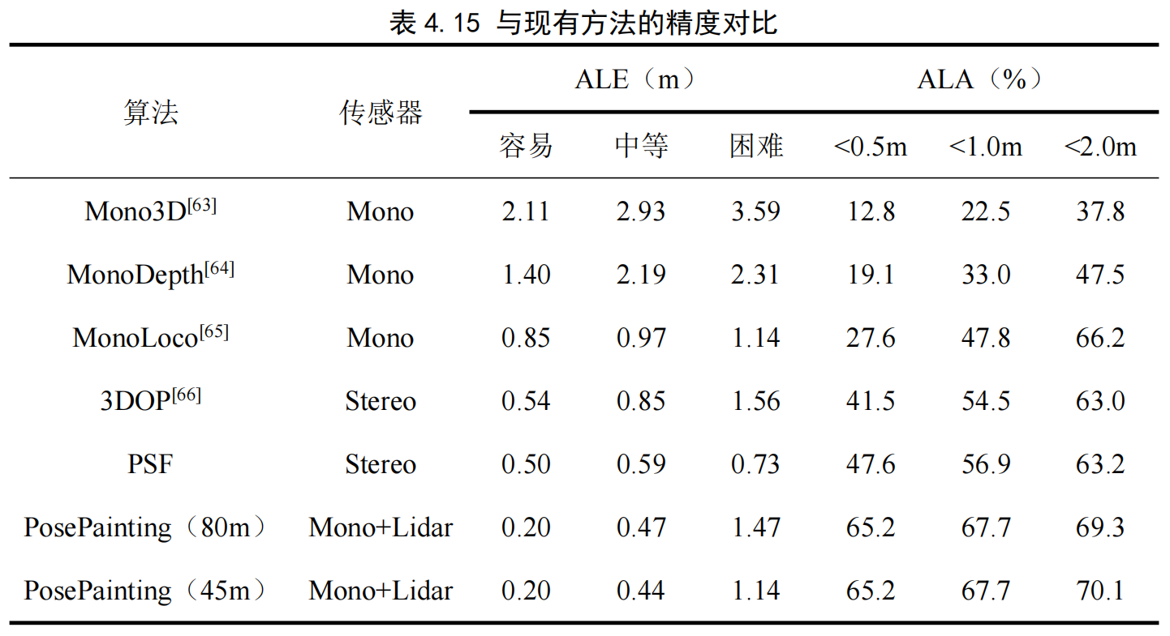

Slide 20
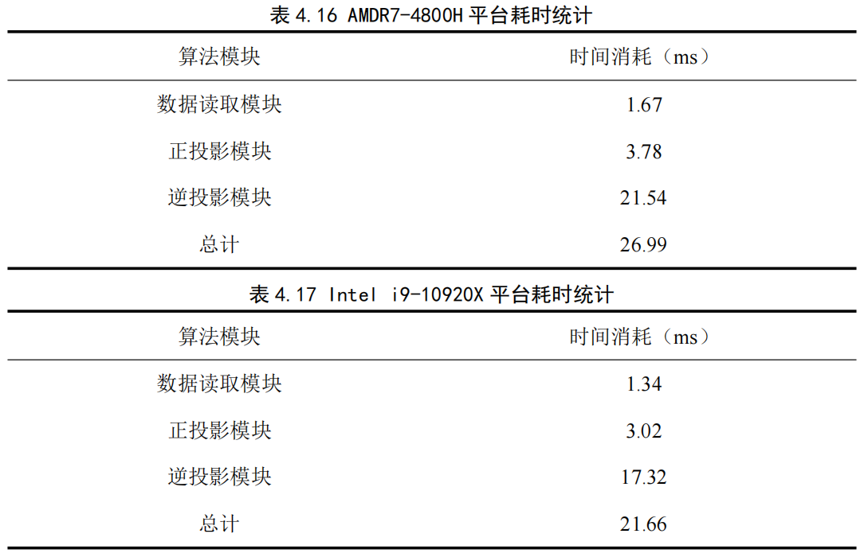

Slide 21
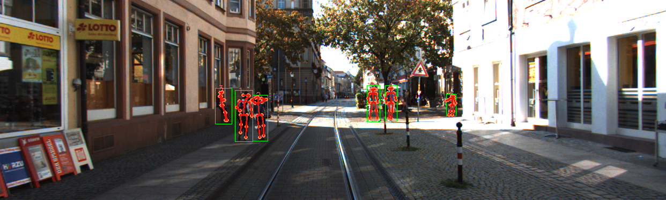
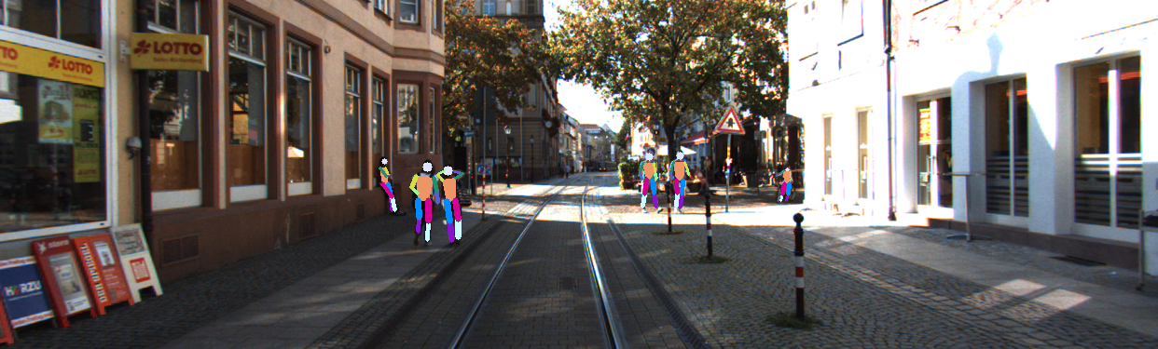

Slide 22
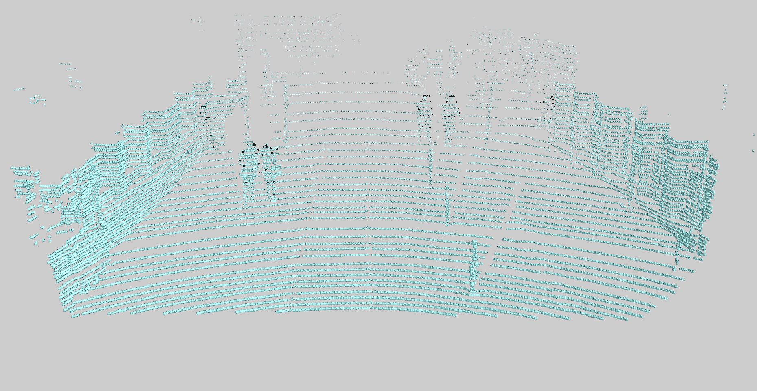
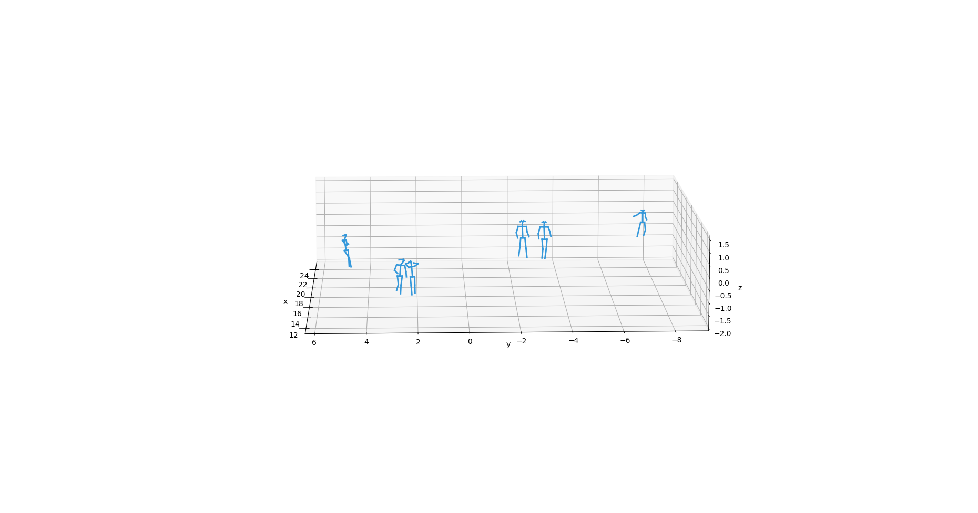

Slide 23
04、系统设计应用

Slide 24
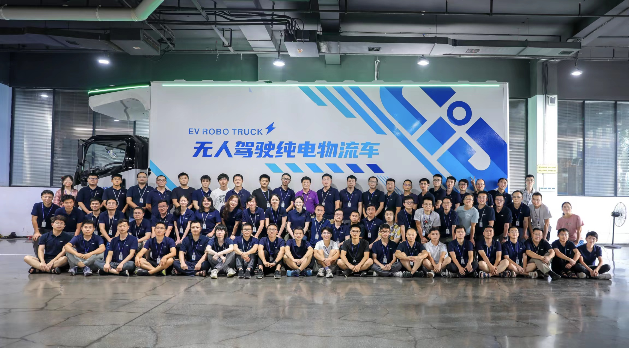

Slide 25
系统框架设计
方法层
输出层
输入层
PosePainting
三维人体姿态
图像
多传感器融合模块
点云
三维行人位置
深度赋值模块

Slide 26
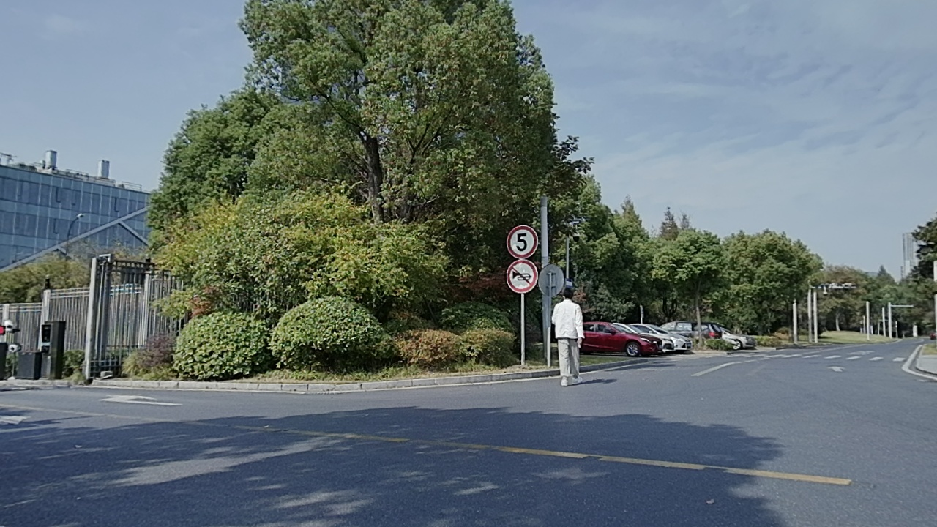
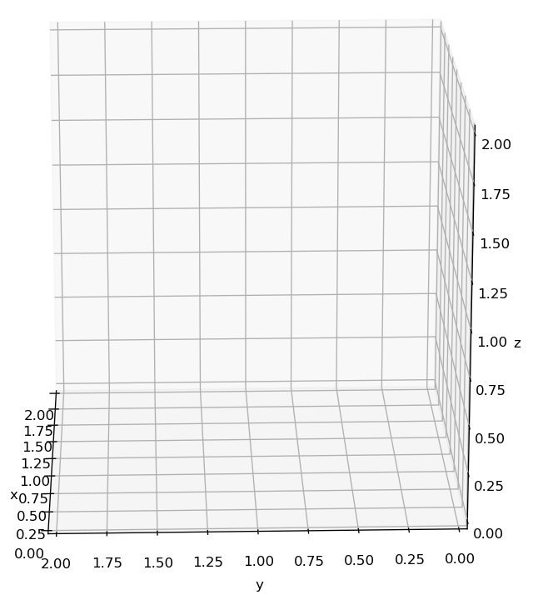
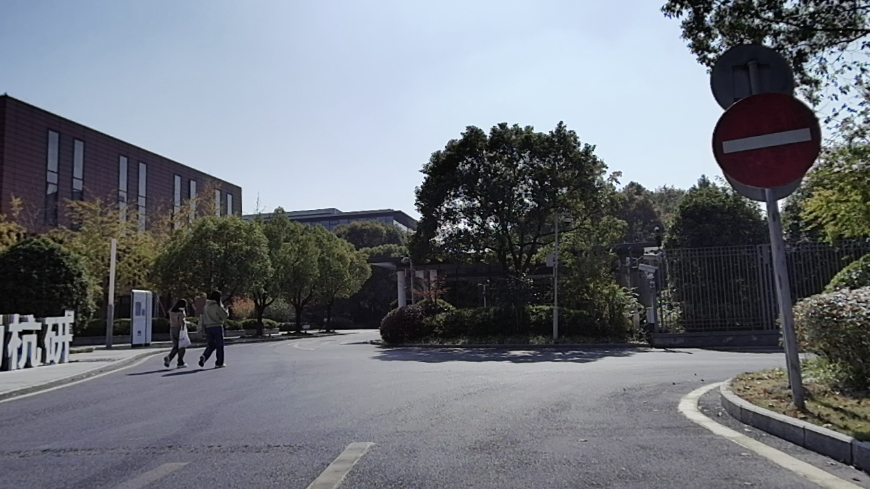
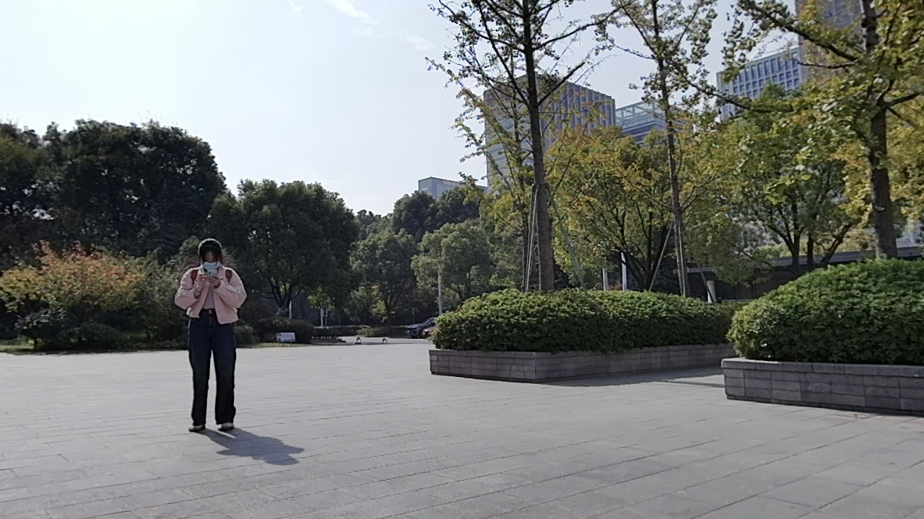
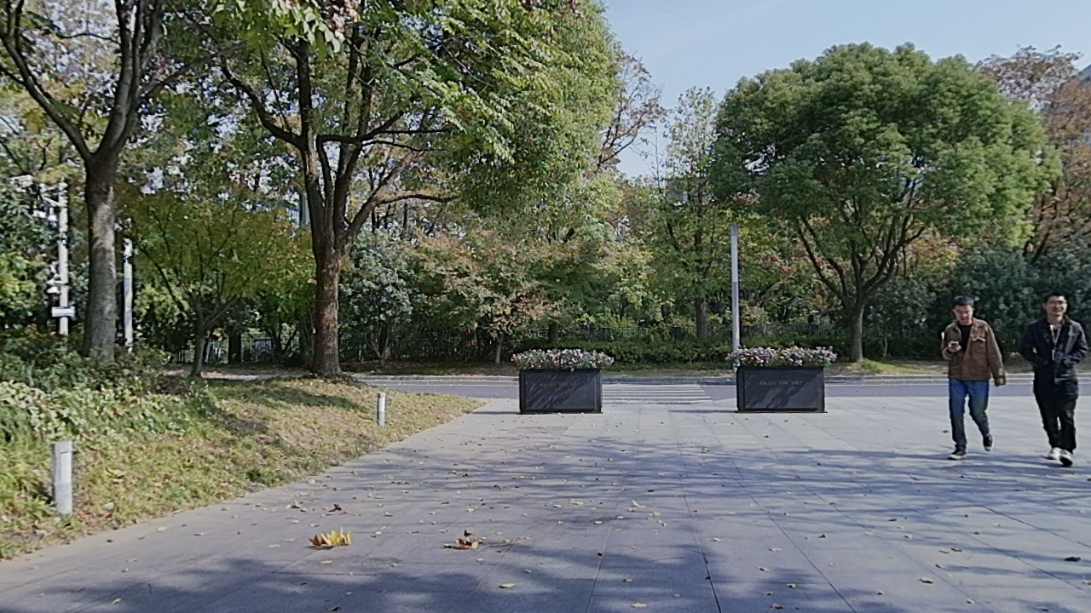
部分结果可视化

Slide 27
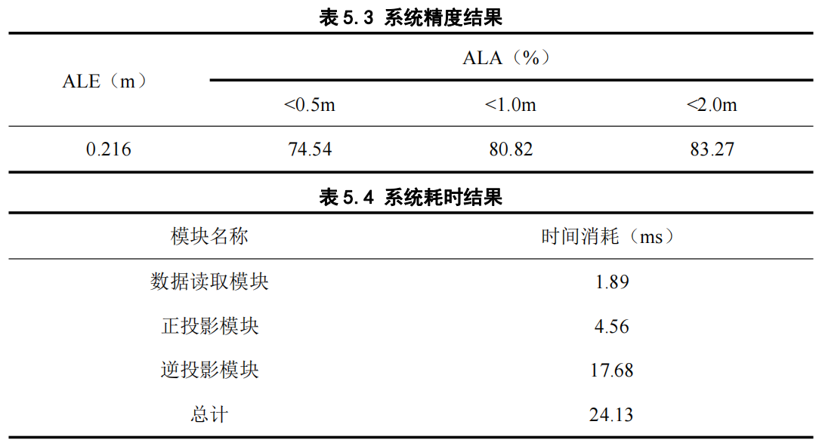

Slide 28
谢谢！

Slide 29
05、问题分析

Slide 30
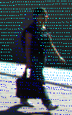
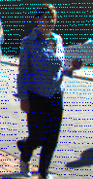
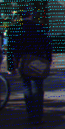

Slide 31
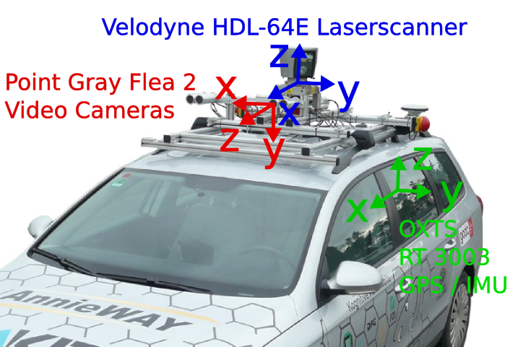
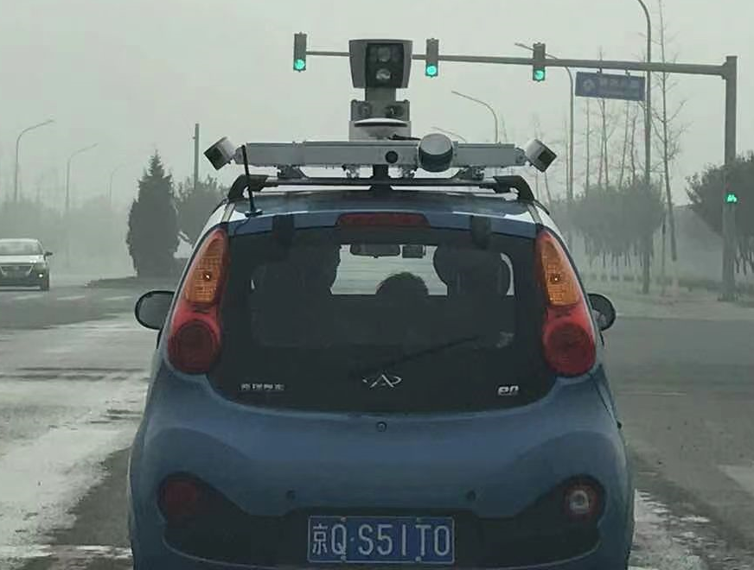

Slide 32
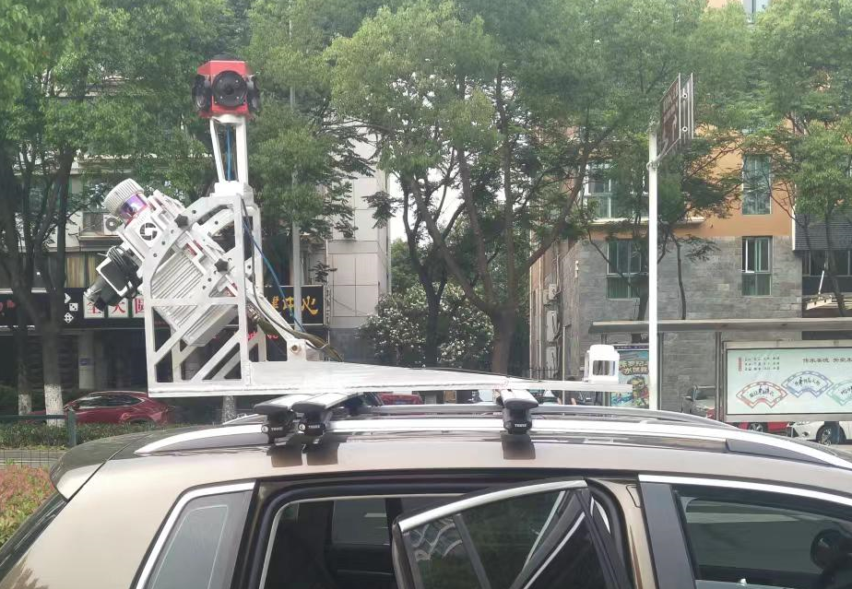

Slide 33
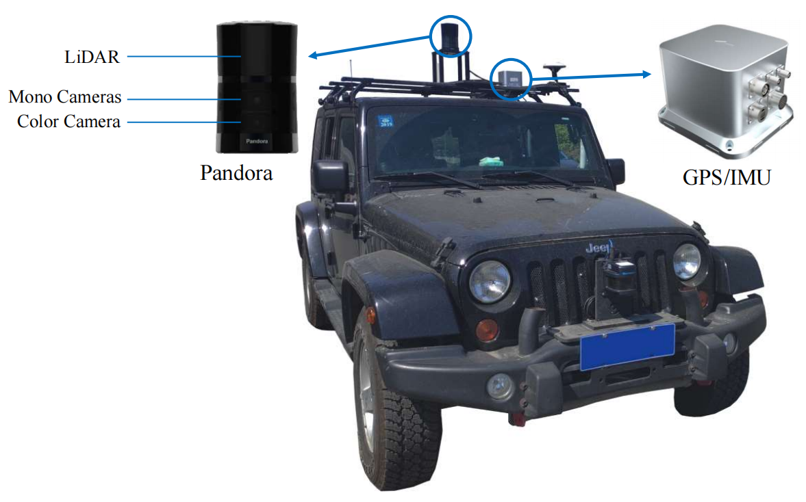
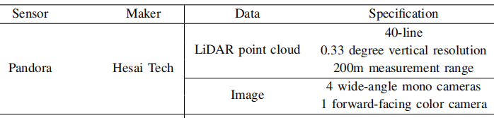
Pandora 自动帮助用户标定好了5个摄像头和激光雷达的坐标位置映射，在使用过程中无需重复标定；
激光雷达和摄像头的同步触发，多传感器数据像素级对齐；
传感器的极低延迟信号传输。
Notes:
北大赵卉菁教授团队

